Slide 1

Real-Time Non-Maximum Suppression
for Object Detection
Numba-CUDA & Matrix NMS Accelerated Pipeline on GPU
Notes:
"Xin chào thầy/cô và các bạn. Nhóm em là Nhóm 11, đề tài A4: tăng tốc thuật toán Non-Maximum Suppression bằng GPU, dùng CUDA thông qua Numba, kèm thêm Matrix NMS. Em là [tên], cùng làm với [tên bạn còn lại] — phần tên đầy đủ nhóm em để ở slide cuối cùng."

Slide 2
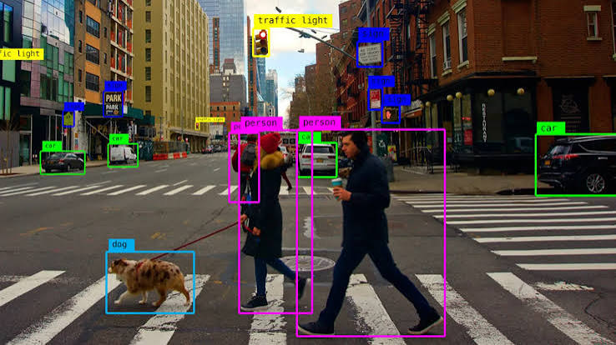
Problem
Các mô hình Object Detection hiện nay như YOLO, SSD hay Faster R-CNN tạo ra hàng ngàn bounding boxes ứng viên cho mỗi khung hình. Thuật toán Non-Maximum Suppression (NMS) có nhiệm vụ lọc các hộp trùng lặp thông qua việc so khớp độ phủ IoU nhằm giữ lại những hộp tối ưu nhất.
Trên CPU, thuật toán Greedy NMS truyền thống thực thi tuần tự với độ phức tạp cực lớn On, gây nên điểm nghẽn nghiêm trọng cho hệ thống trong quá trình suy luận (inference), đặc biệt khi xử lý ảnh ở chế độ batch size lớn hoặc các phân cảnh chứa hàng loạt vật thể phức tạp.
Notes:
"Trước khi nói về giải pháp, nhóm em muốn nói rõ vấn đề đang giải quyết. Các mô hình object detection như YOLO sinh ra hàng nghìn box ứng viên cho mỗi ảnh — rất nhiều box trong đó trùng lặp lên cùng một vật thể. NMS có nhiệm vụ lọc bỏ các box trùng, chỉ giữ box tốt nhất. Vấn đề là NMS truyền thống chạy tuần tự, độ phức tạp O(n²)."

Slide 3
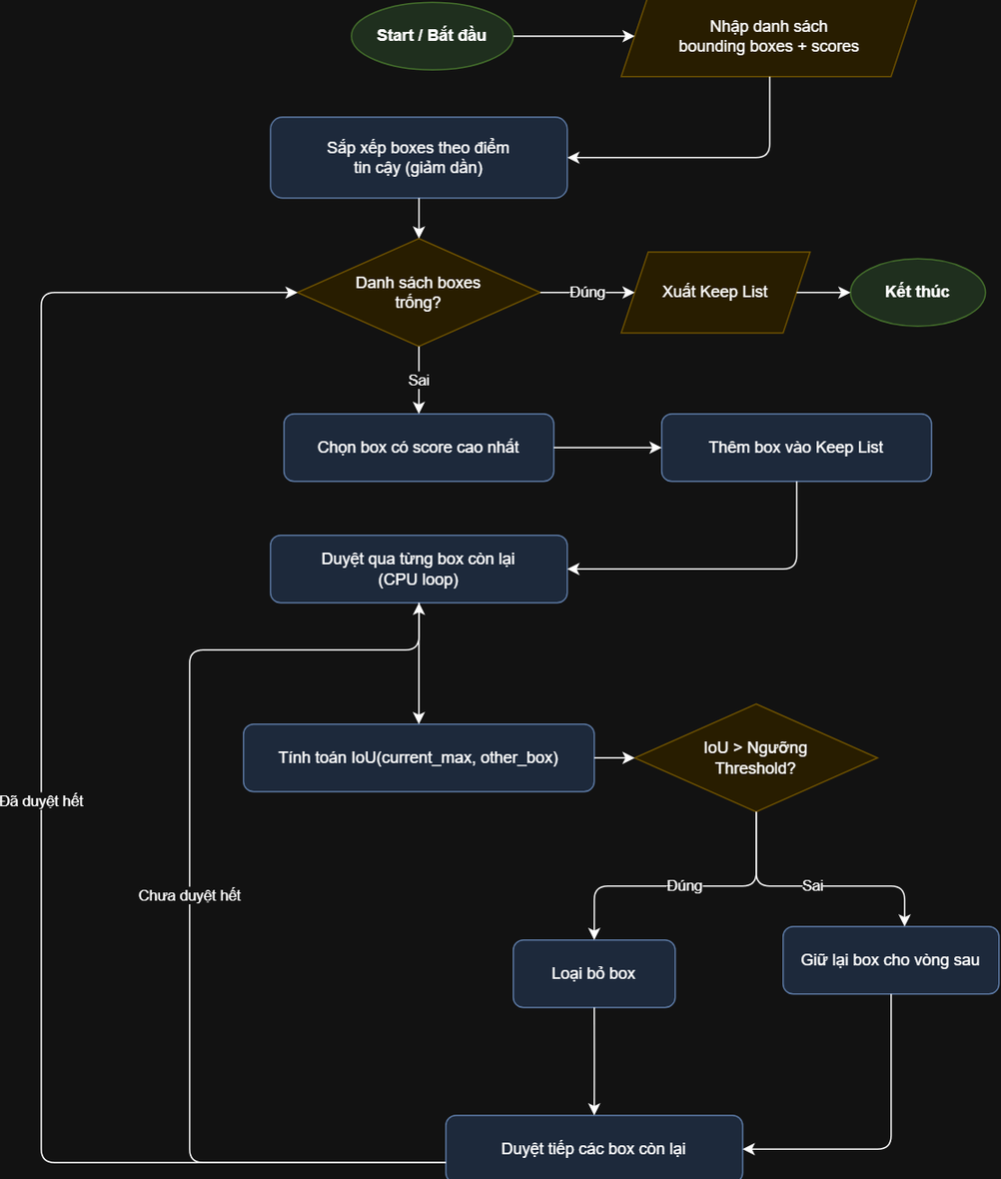
NMS Greedy
Notes:
"Đây là lưu đồ của Greedy NMS truyền thống, để nhóm em và cả lớp cùng nhìn thống nhất trước khi vào phần kiến trúc GPU. Sắp xếp box theo điểm tin cậy giảm dần, chọn box điểm cao nhất, thêm vào keep list, rồi duyệt qua từng box còn lại — box nào chồng lấp (IoU) vượt ngưỡng với box vừa chọn thì bị loại, không thì giữ lại cho vòng sau. Lặp lại đến khi hết box. Vòng lặp 'duyệt từng box còn lại' này chính là phần tuần tự nhóm em sẽ nói kỹ ở 2 slide tiếp theo."

Slide 4
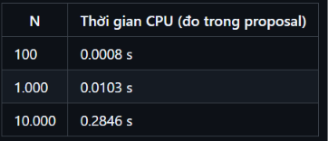
CPU Baseline thực tế
-Khi số lượng box lên 1000, bắt đầu xuất hiện độ trễ
-Khi số lượng box lên 10000, hệ thống đã nghẽn:
+ 65% thời gian (~0.189s): Tiêu tốn trực tiếp trong vòng lặp khử trùng lặp tuần tự (suppression loop).
+ 34% thời gian (~0.098s): Nằm tại hàm tính toán khoảng cách IoU giữa các bounding boxes.
Notes:
"Nhóm em đã profile thật thuật toán này. Khi số box lên tới 1.000, bắt đầu thấy độ trễ rõ rệt. Khi lên 10.000, hệ thống nghẽn hẳn: khoảng 65% thời gian nằm ở vòng lặp khử trùng lặp tuần tự, 34% còn lại là hàm tính IoU. Đây là số đo ở giai đoạn viết proposal ban đầu, dùng để minh hoạ vì sao cần tăng tốc — phần kết quả benchmark chính thức trên Colab T4 sau này có bộ số khác (nhanh hơn về tỉ lệ tuyệt đối do khác điều kiện đo), nhóm em sẽ nói rõ ở phần kết quả để tránh nhầm lẫn nếu thầy/cô so 2 bộ số."

Slide 5
Thách Thức
Bước quyết định triệt tiêu (suppression) mang tính tuần tự nghiêm ngặt. Hộp B có được giữ lại hay không phụ thuộc trực tiếp vào việc một hộp A có điểm cao hơn trước đó đã bị xóa hay được giữ
Notes:
"Nhìn kỹ thuật toán, bước quyết định triệt tiêu mang tính tuần tự nghiêm ngặt: hộp B có được giữ lại hay không phụ thuộc trực tiếp vào việc hộp A điểm cao hơn đã bị xoá hay được giữ trước đó. Đây chính là thử thách xuyên suốt cả 3 phiên bản GPU nhóm em làm — mỗi phiên bản tấn công phần tuần tự này theo một cách khác nhau."

Slide 6
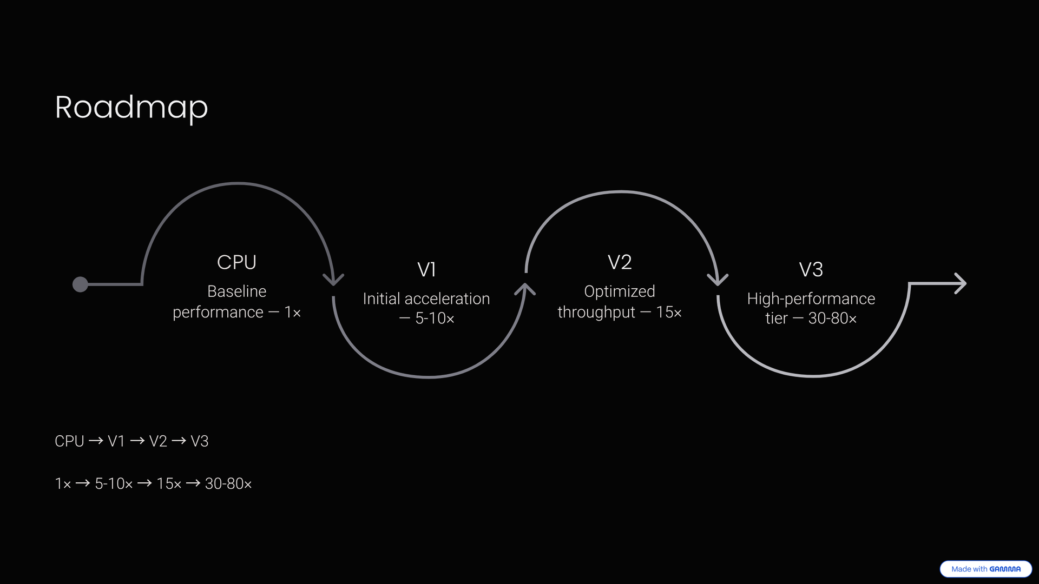
Notes:
"Đây là lộ trình tổng quan trước khi đi vào chi tiết: từ CPU baseline làm mốc 1 lần, GPU V1 tăng tốc ban đầu 5 đến 10 lần, GPU V2 tối ưu thêm lên khoảng 15 lần, và GPU V3 — phiên bản đổi hẳn thuật toán — đạt mức 30 đến 80 lần. Nhóm em sẽ đi qua từng bước một."

Slide 7
Phép Toán IoU Độc Lập
Việc tính toán mức độ giao nhau giữa từng cặp hộp (box_i, box_j) hoàn toàn độc lập với nhau. Không có bất kỳ sự ràng buộc dữ liệu chéo nào ở bước tính IoU này.
Số Lượng Thread Khổng Lồ
Với N hộp ứng viên, chúng ta có thể phân bổ một luồng GPU cho mỗi cặp hộp, tạo ra hệ thống tính toán đồng thời N2 luồng song song mượt mà.
Why GPU?
Độ Song Song Cực Đại
Đây là một bài toán song song hóa điển hình (embarrassingly parallel), cực kỳ phù hợp với kiến trúc hàng nghìn nhân tính toán hiệu năng cao của GPU.
Notes:
"Bài toán có 2 nửa rất khác nhau. Tính IoU giữa các cặp box hoàn toàn độc lập với nhau — bài toán 'song song hoàn hảo', rất hợp để giao cho hàng nghìn thread GPU cùng lúc: với N box, có thể phân N² thread, mỗi thread lo đúng 1 cặp. Nhưng quyết định giữ hay loại box lại có tính tuần tự như slide trước đã nói. Đây chính là sợi chỉ xuyên suốt cả 3 phiên bản GPU."

Slide 8
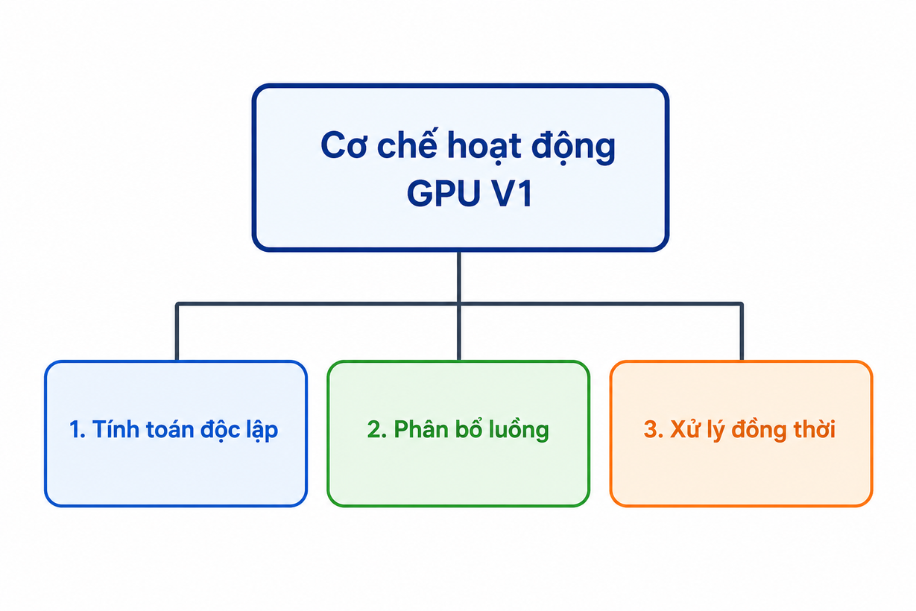
GPU V1: Naive Parallel IoU Matrix Kernel
Notes:
"Bắt đầu với V1 — naive nhất. Ý tưởng: giao cho N nhân N thread GPU, mỗi thread tính đúng 1 cặp IoU giữa box i và box j — toàn bộ ma trận IoU N×N tính xong chỉ trong 1 lần gọi kernel, vì các cặp hoàn toàn độc lập, không cần đồng bộ hoá. Sau khi có ma trận này, phần suppression vẫn chạy tuần tự trên CPU — nhưng khác CPU baseline ở chỗ: giờ chỉ là tra bảng có sẵn, không phải tính lại IoU mỗi vòng lặp."

Slide 9
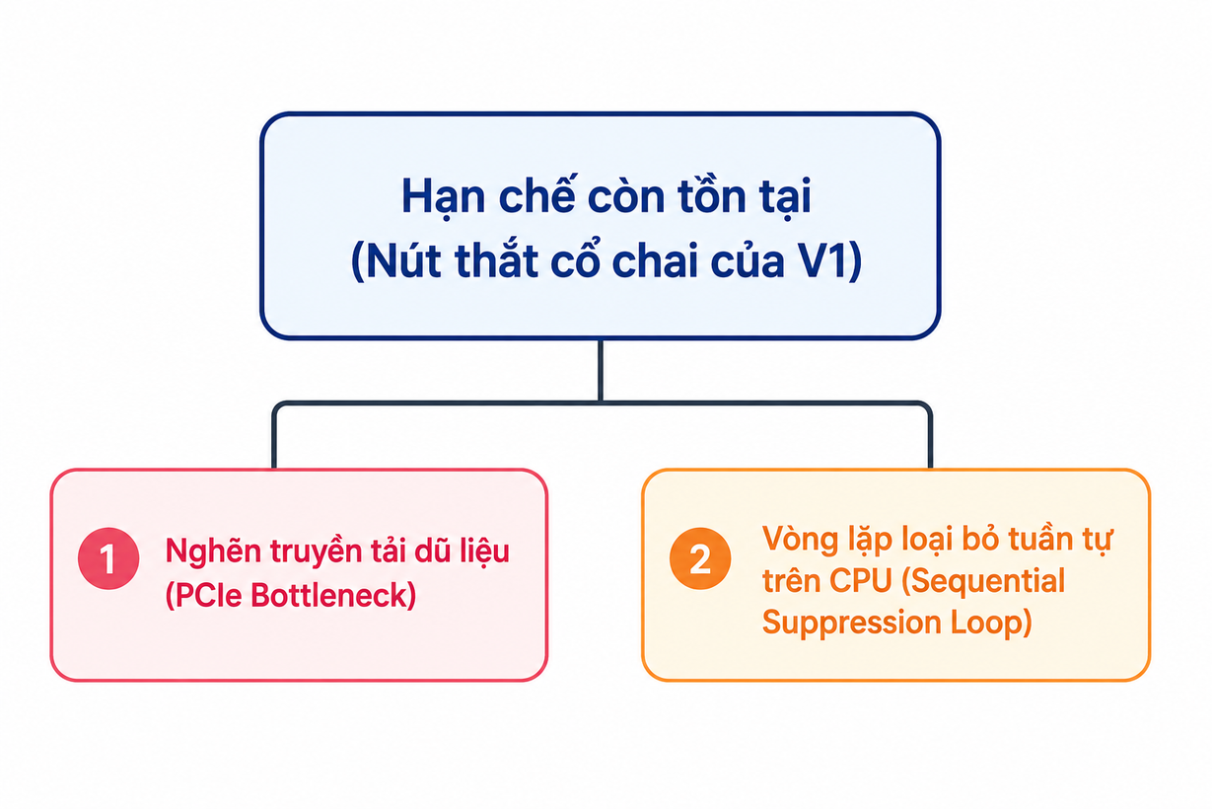
=> Cần tiếp tục cải tiến với GPU v2: Batched NMS & Hardware Optimization
Notes:
"V1 còn 2 nút thắt. Một, phải tải cả ma trận N×N về CPU qua đường truyền PCIe, dung lượng tăng theo N bình phương — ở N=10.000 là khoảng 400MB. Hai, vòng lặp loại bỏ tuần tự vẫn còn chạy trên CPU. Cần tiếp tục cải tiến với GPU v2: batched NMS và tối ưu phần cứng."

Slide 10
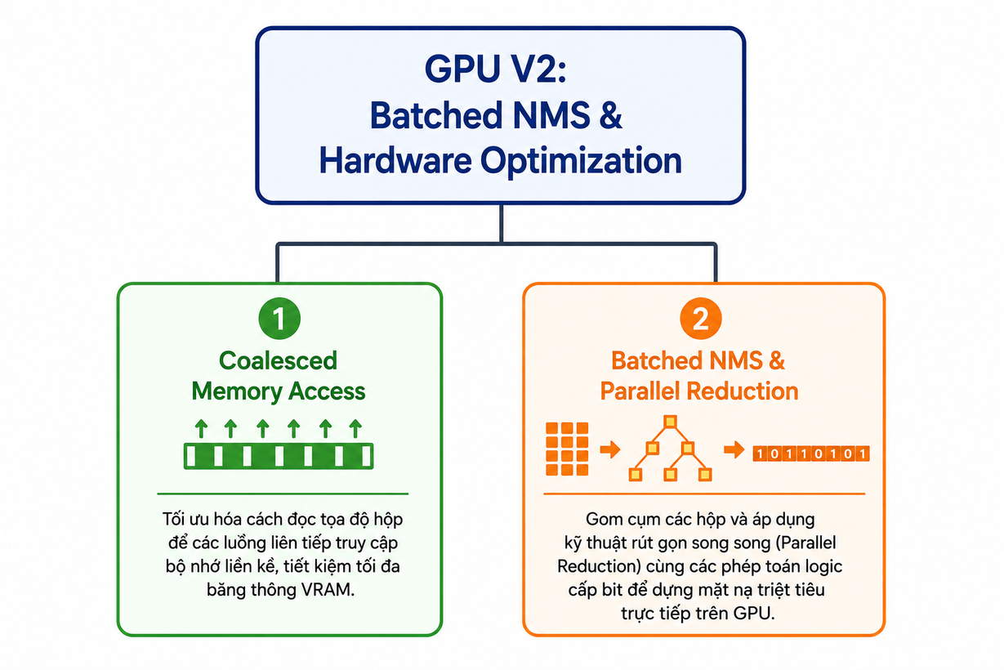
GPU v2: Batched NMS & Hardware Optimization
Notes:
"V2 tấn công đúng 2 điểm yếu đó của V1. Thứ nhất, về cách đọc bộ nhớ: V1 lưu box dạng mảng gộp 4 toạ độ, khiến các thread trong cùng một warp đọc bộ nhớ không liền mạch. V2 tách thành 4 mảng riêng x1, y1, x2, y2 — giờ các thread liền kề đọc đúng các ô nhớ liền kề nhau, gom lại thành 1 lần đọc hiệu quả thay vì nhiều lần. Thứ hai, về suppression: V2 gom box thành từng khối 64 và dùng parallel reduction để GPU tự nén luôn kết quả 'ai suppress ai' thành bitmask 64-bit — giảm dung lượng truyền đi khoảng 64 lần so với V1. Vòng lặp trên CPU vẫn còn một lần cho mỗi thứ hạng, nhưng giờ mỗi lần chỉ cần OR hai mảng rất ngắn thay vì so sánh cả một hàng dài như V1. Lưu ý: chữ 'batched' ở đây là gom nhóm 64 box để nén bitmask, khác với batch size 32 theo catalog đề tài — phần batch size 32 xử lý nhiều ảnh cùng lúc nhóm em chưa làm, sẽ nói rõ ở phần 'đang ở đâu'."
*(Nếu đã có số Colab thật, chèn: "Đo thật trên Colab, V2 nhanh hơn CPU X lần tại N=10.000." Nếu chưa, nói: "Phần này code đã xong và có bộ test riêng, nhóm em đang chờ chạy benchmark thật trên Colab.")*

Slide 11
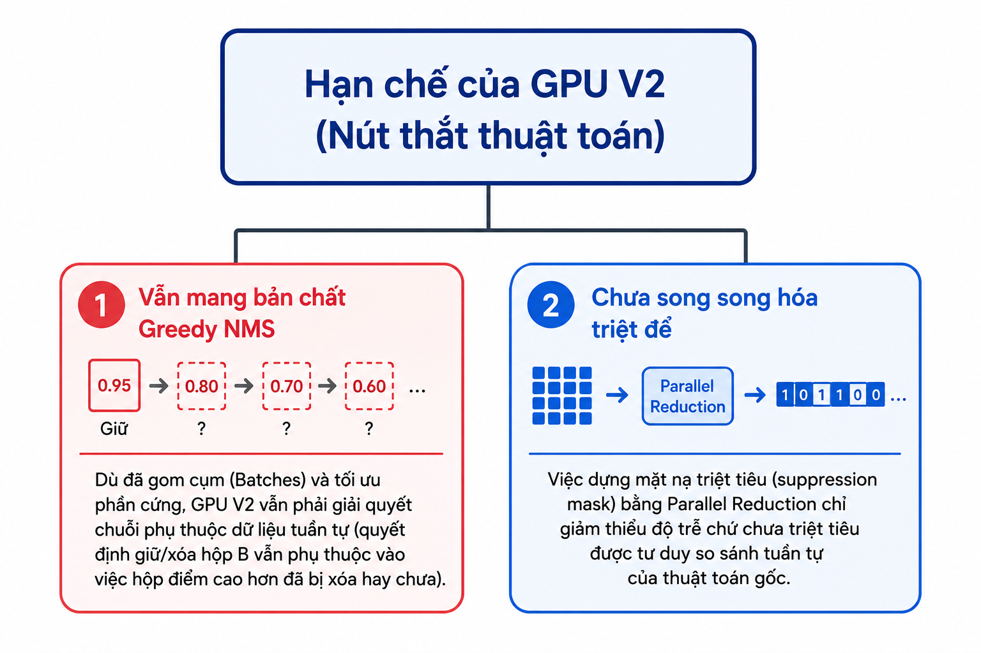
Notes:
"Nhưng V2 vẫn chưa giải quyết xong bài toán gốc. Thứ nhất, nó vẫn mang bản chất Greedy NMS: dù đã gom cụm và tối ưu phần cứng, quyết định giữ hay xoá box B vẫn phụ thuộc vào việc box điểm cao hơn đã bị xoá hay chưa. Thứ hai, việc dựng mặt nạ triệt tiêu bằng parallel reduction chỉ giảm độ trễ, chứ chưa triệt tiêu được tư duy so sánh tuần tự của thuật toán gốc. Đây là lý do V3 phải đổi hẳn thuật toán, không chỉ tối ưu thêm phần cứng."

Slide 12
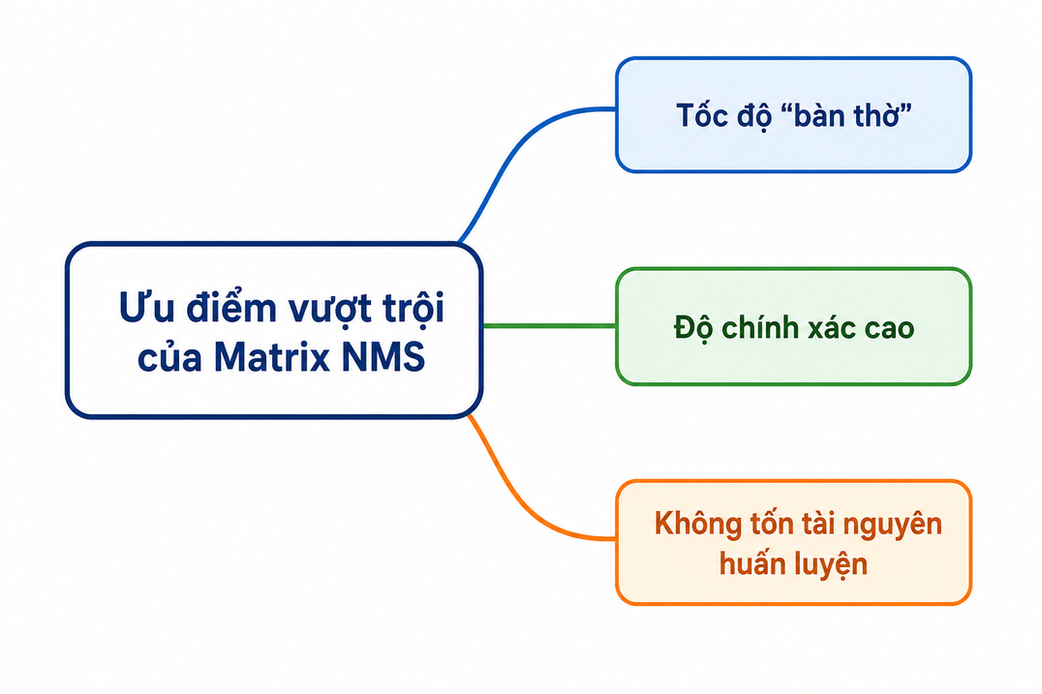
GPU v3
Giải pháp này chuyển đổi việc triệt tiêu cứng tuần tự thành cơ chế tính toán độ suy giảm mềm (soft decay) song song hoàn toàn.
Notes:
"V3 đi xa hơn — không chỉ tối ưu cách làm, mà đổi hẳn thuật toán. NMS truyền thống là 'hard suppression': giữ hoặc loại dứt khoát, và phải làm theo đúng thứ tự điểm số nên buộc phải tuần tự. V3 dùng Matrix NMS của Wang và cộng sự năm 2020 — 'soft suppression': thay vì loại hẳn, mỗi box tự giảm dần điểm số theo mức độ chồng lấp. Ba ưu điểm chính: tốc độ vượt trội, độ chính xác cao hơn vì không xoá nhầm box, và không tốn thêm tài nguyên huấn luyện vì đây chỉ là bước hậu xử lý. Cách làm gồm 2 bước, cả hai đều chạy song song hoàn toàn cho mọi box cùng lúc, không còn vòng lặp nào chạy trên CPU nữa: bước một, mỗi box tự tính độ chồng lấp lớn nhất với các box điểm cao hơn nó; bước hai, mỗi box dùng con số đó để tự tính hệ số giảm điểm của chính mình."

Slide 13
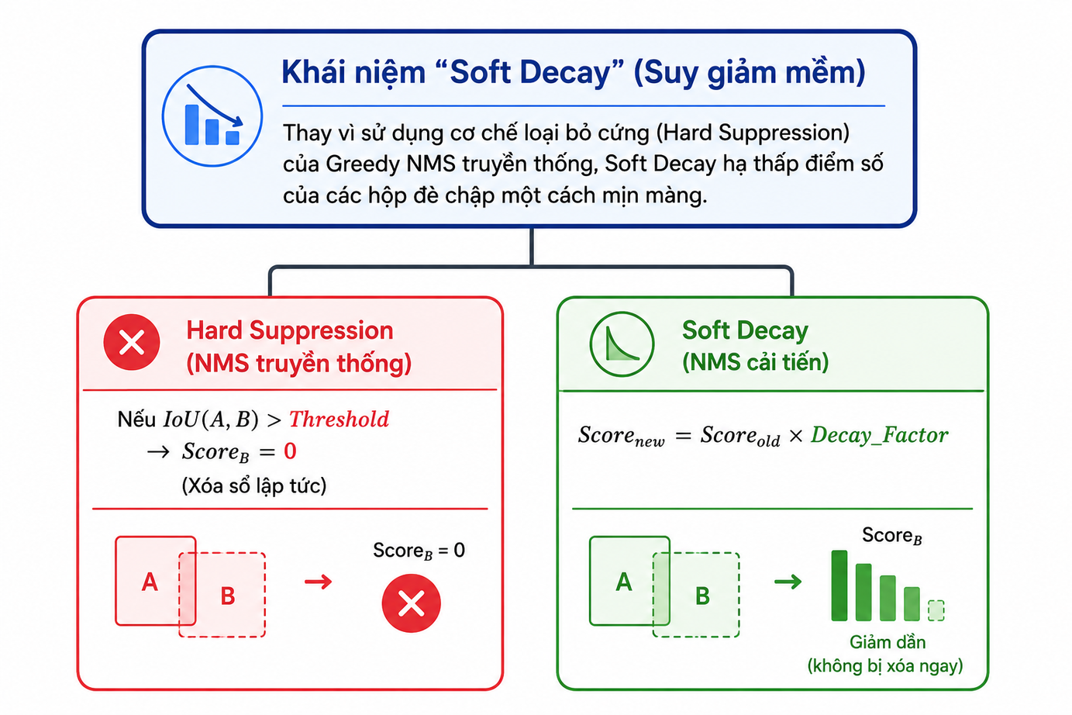
=> Giải quyết được bài toán 2 vật thể đứng quá sát nhau dẫn tới đồ chồng lấn( IoU ) cao và bị xóa
Notes:
"Điều nhóm em muốn nói rõ ngay tại đây, không đợi bị hỏi: V3 không chỉ nhanh hơn mà còn giải quyết được một trường hợp mà hard NMS hay xử lý sai — khi 2 vật thể khác nhau đứng sát nhau, IoU giữa 2 box thật cao dù là 2 vật thể riêng biệt, V1/V2 có thể xoá nhầm 1 trong 2 box đúng. V3 chỉ giảm điểm chứ không xoá hẳn, nên cả 2 box vẫn có thể sống sót nếu điểm còn đủ cao. Đổi lại, vì đổi thuật toán, tập box V3 giữ lại sẽ không còn khớp y hệt như CPU baseline hay V1/V2 nữa — đây là một đánh đổi có chủ đích, không phải lỗi."

Slide 14
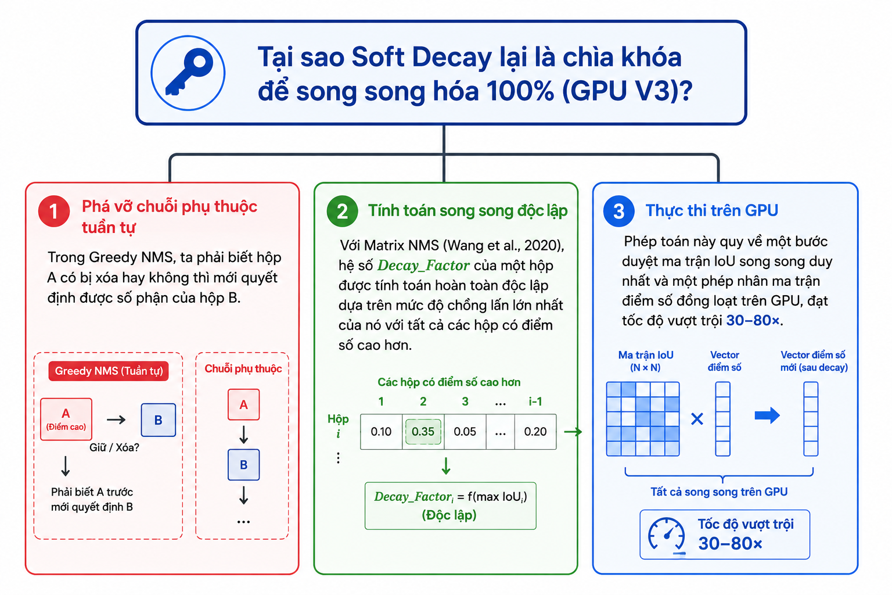
Notes:
"Tóm lại tại sao Matrix NMS song song hoá được hoàn toàn: một, nó phá vỡ chuỗi phụ thuộc tuần tự — không cần biết box A có bị xoá hay không mới quyết định được box B. Hai, hệ số suy giảm của mỗi box được tính hoàn toàn độc lập, chỉ dựa trên mức chồng lấp lớn nhất với các box điểm cao hơn nó. Ba, về bản chất phép toán này quy về 1 lần duyệt ma trận IoU song song và 1 phép nhân ma trận điểm số — thực thi đồng loạt trên GPU, đạt tốc độ vượt trội 30 đến 80 lần."

Slide 15

Thanks for your listening
-Lê Quang Tân, Phùng Quốc Tuấn-
Notes:
"Đó là toàn bộ phần trình bày của nhóm em — Lê Quang Tân và Phùng Quốc Tuấn. Cảm ơn thầy/cô và các bạn đã lắng nghe, nhóm em sẵn sàng nhận câu hỏi."
Thanks for your listening!

